Slide 1
胆固醇流出试验结果分析汇报
21.8.18
汇报人：秦东璐

Slide 2
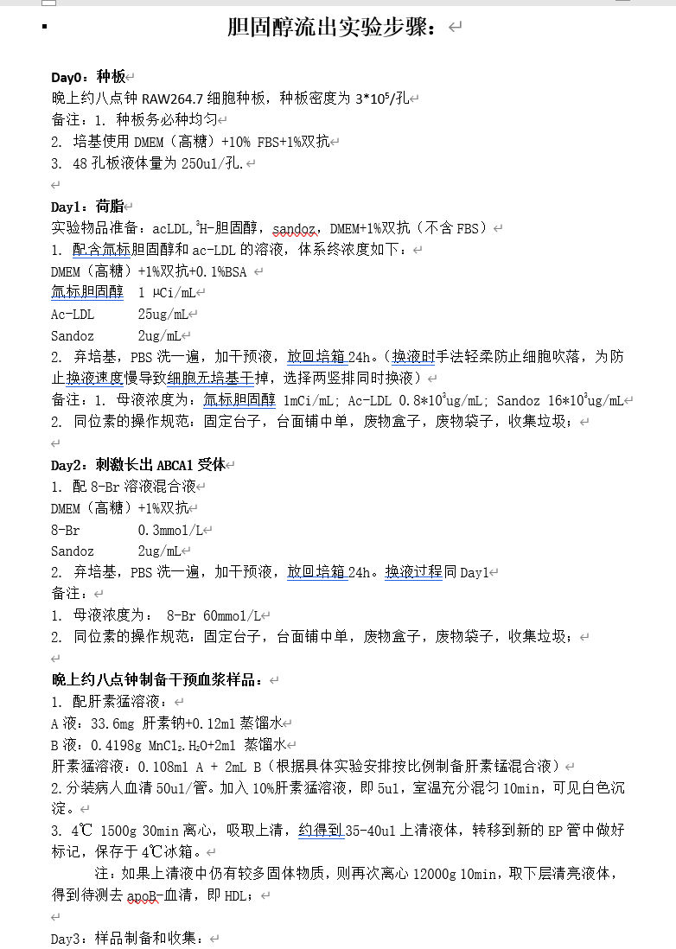
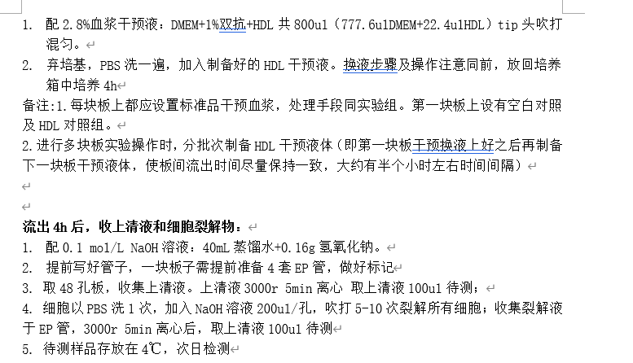

Slide 3
本批病人共199人，其中冠脉造影无狭窄正常病人37人，冠心病人162人。13人无蛋白质组学数据，四人无血标本未做胆固醇流出，其中何安元既无蛋白质组学结果也没有胆固醇流出结果。最后共183个病人纳入分析，非冠心病病人34人，冠心病人149人

Slide 4
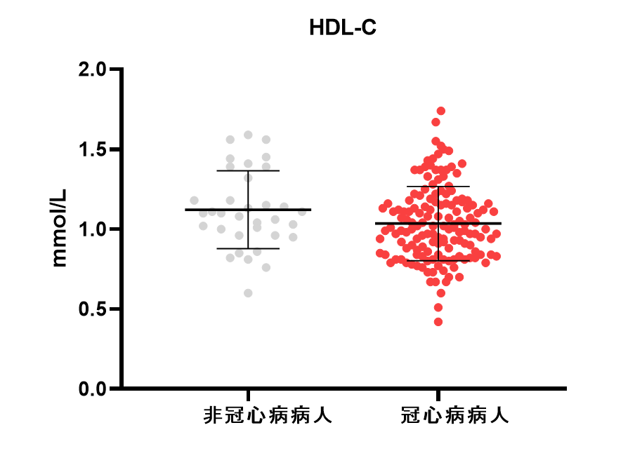
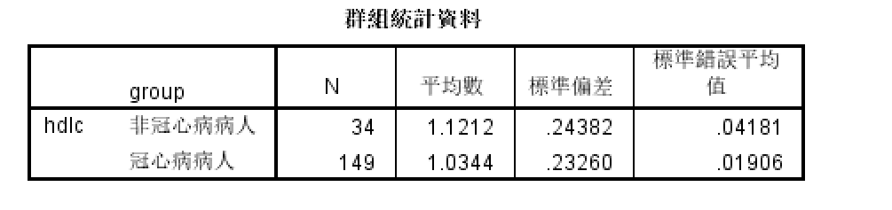
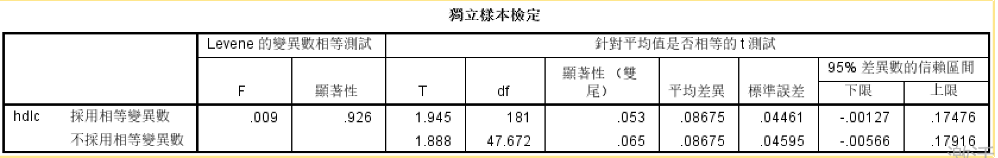
非冠心病及冠心病病人HDL-C数据进行比较

Slide 5
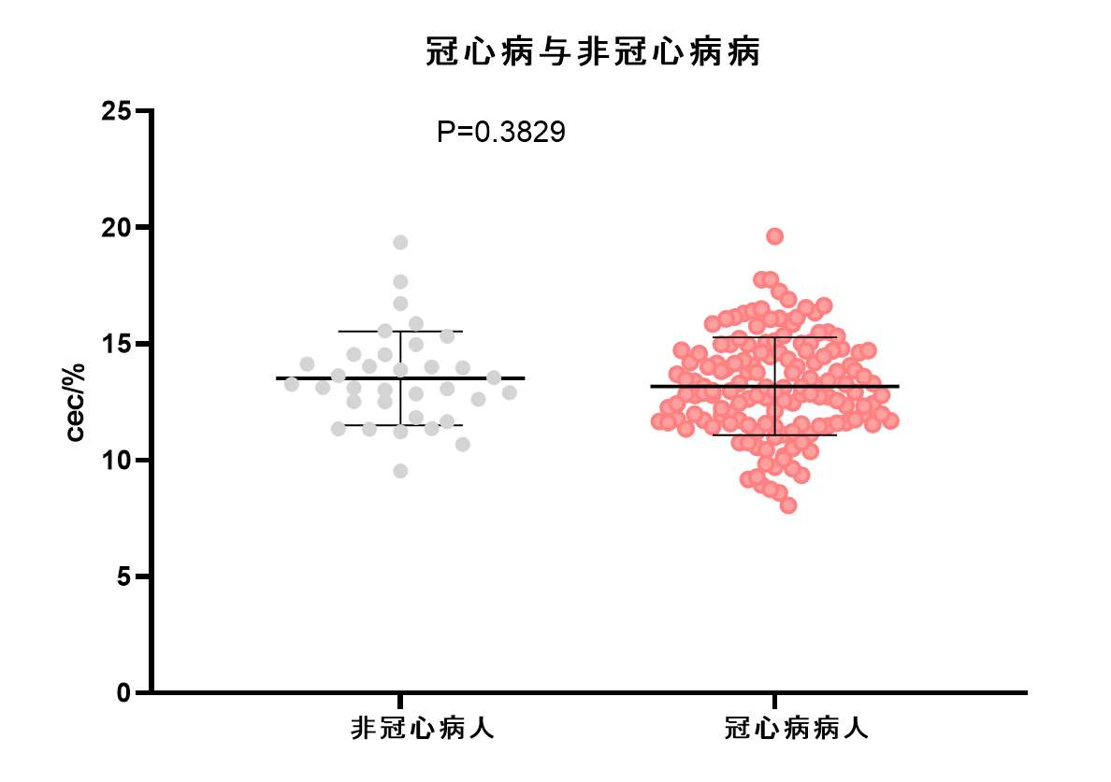
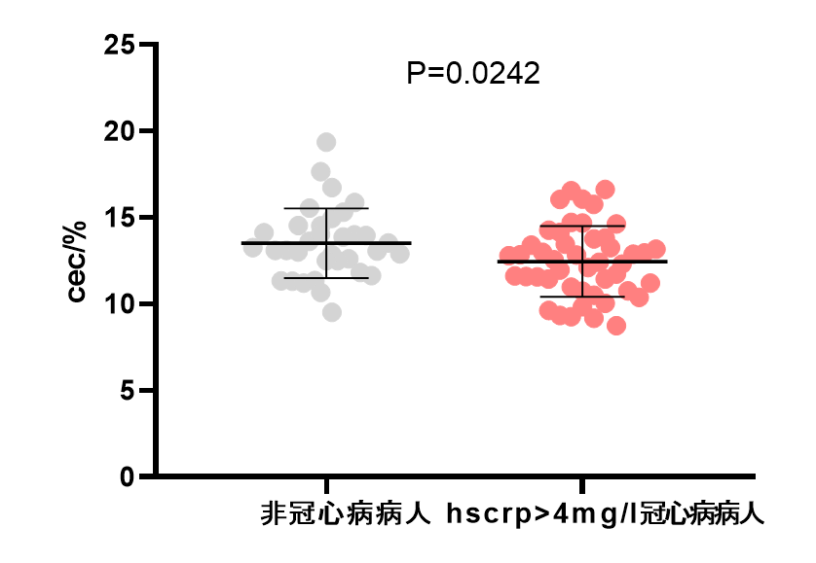
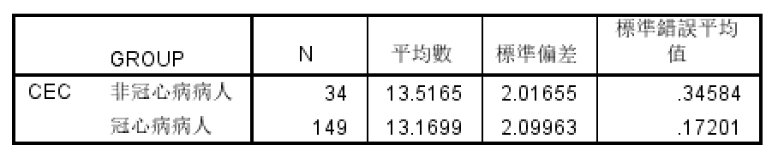
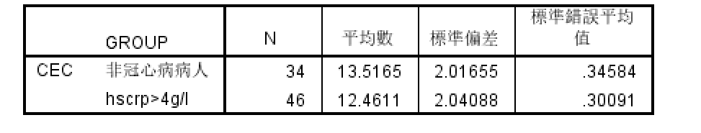
对非冠心病及冠心病病人胆固醇流出能力数据进行比较

Slide 6
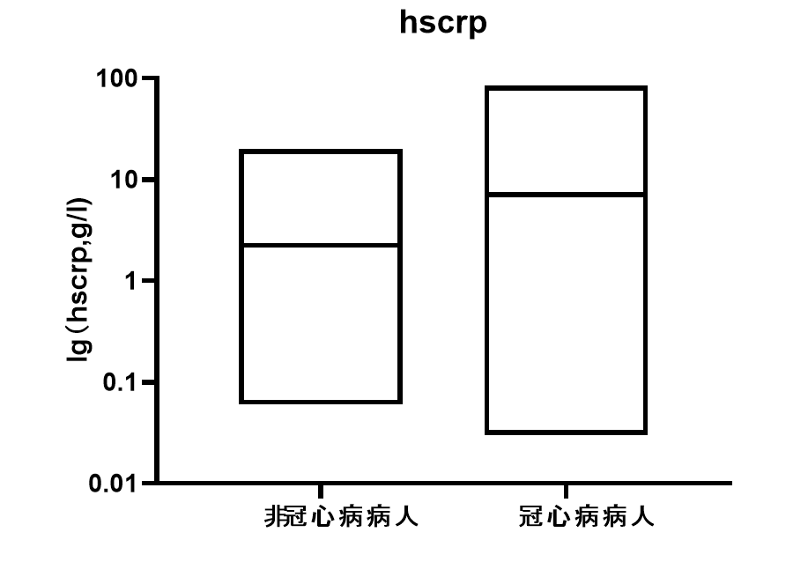
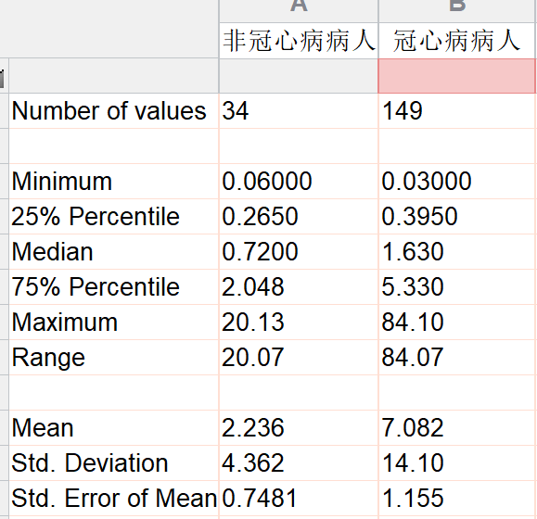
纵坐标hsCRP经过对数转化后作图

Slide 7
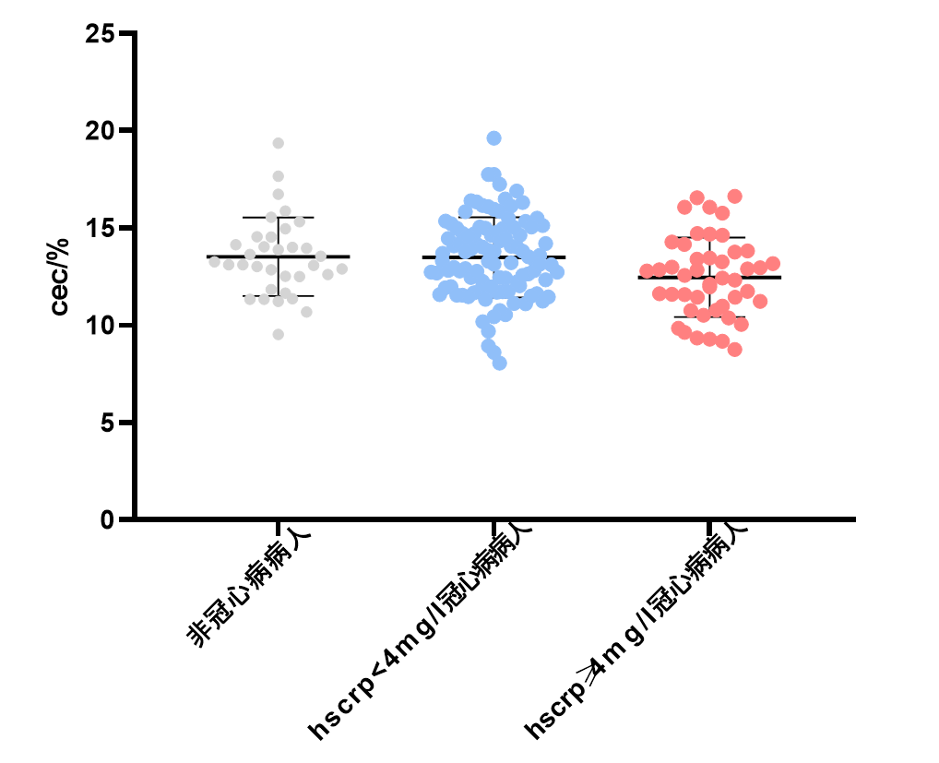
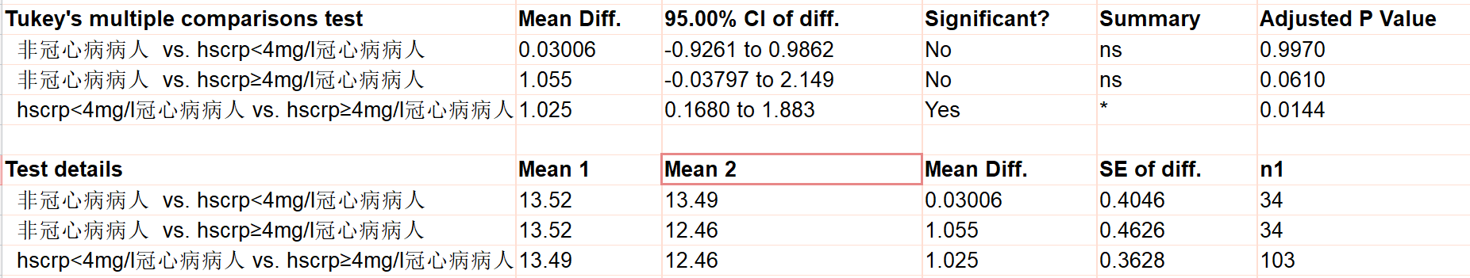
*
方差分析后做多组间的t检验发现非冠心病组和冠心病病人组间无差异。但CRP高和低的组间CEC有统计学差异，CRP越高，CEC越低

Slide 8
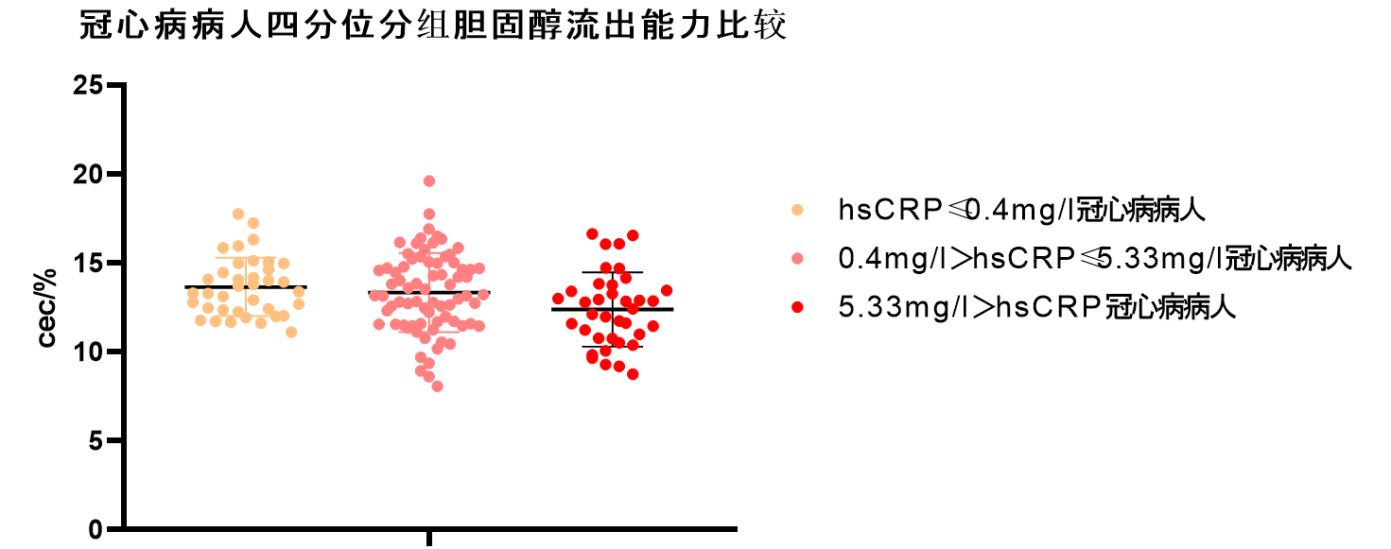
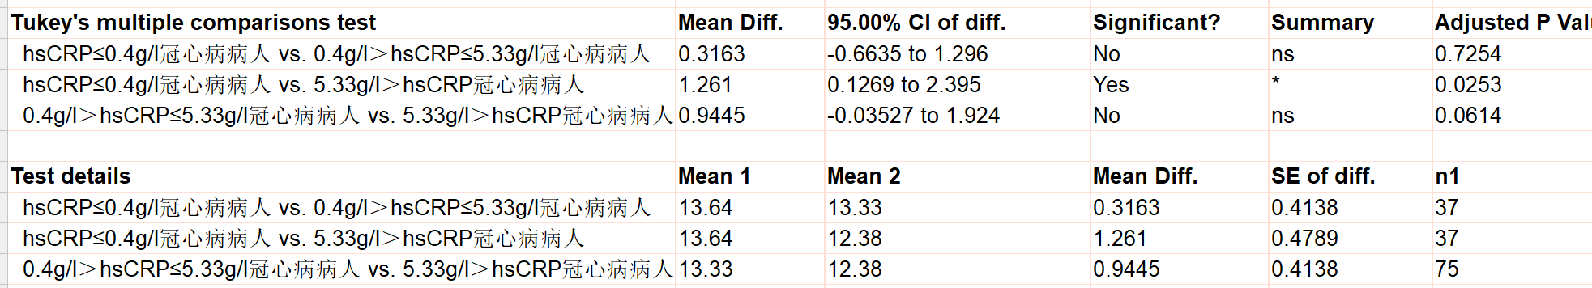
*

Slide 9
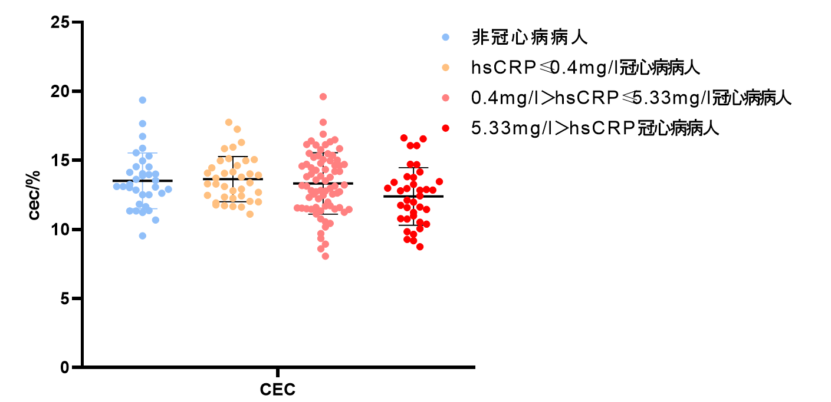
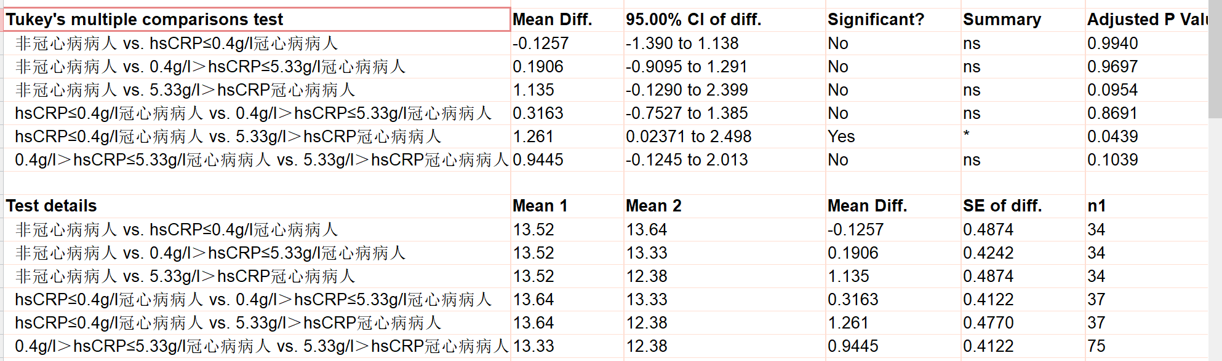
*

Slide 10
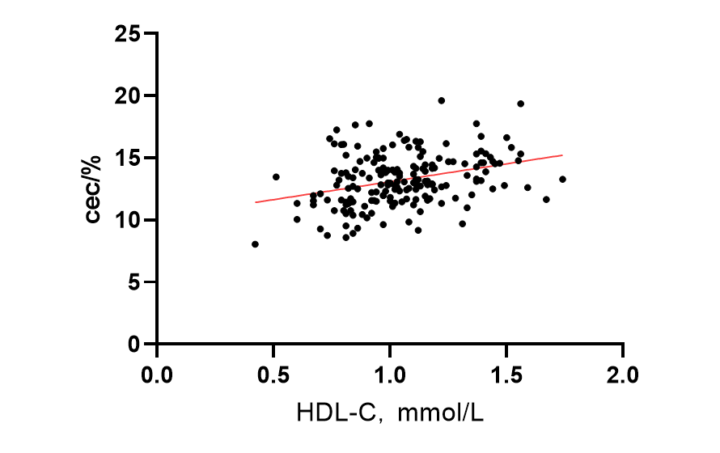
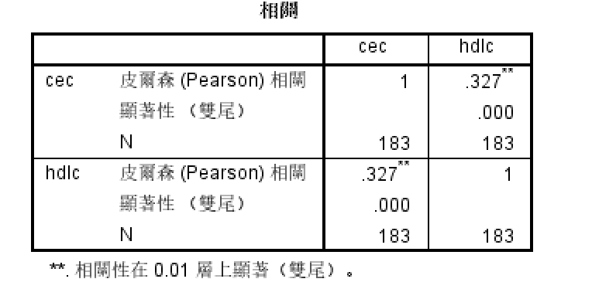
HDL-C与胆固醇流出能力相关性分析
全部病人HDL-C与CEC相关性分析
R=0.33
P<0.001

Slide 11
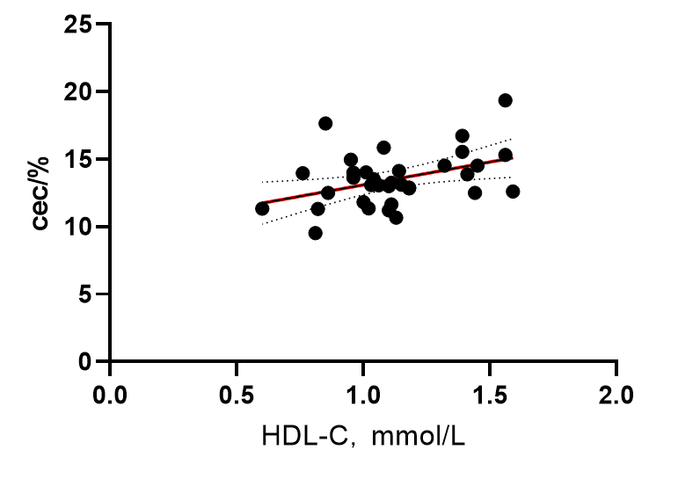
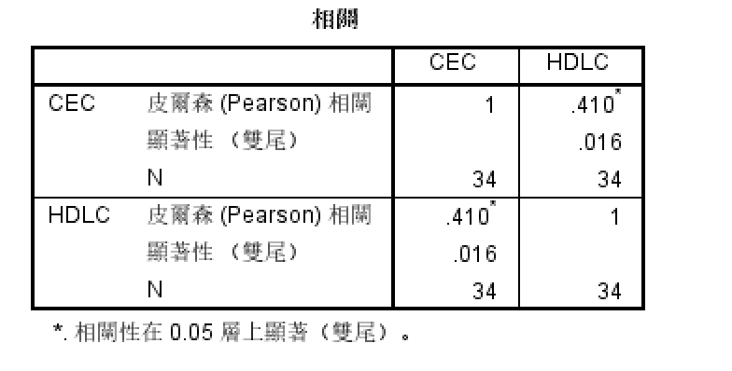
非冠心病病人HDLC与CEC相关性分析
R=0.41
P<0.05

Slide 12
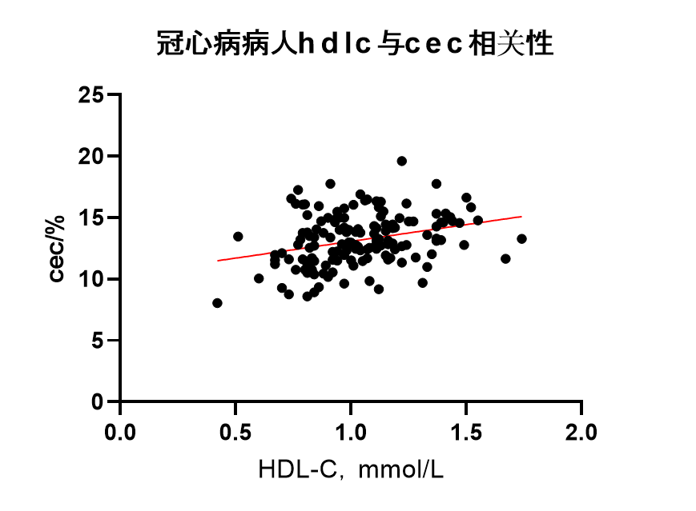
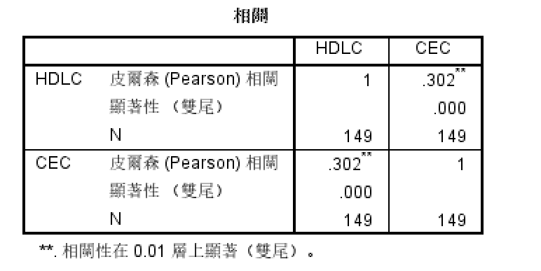
冠心病病人HDLC与CEC相关性分析
R=0.30
P<0.001

Slide 13
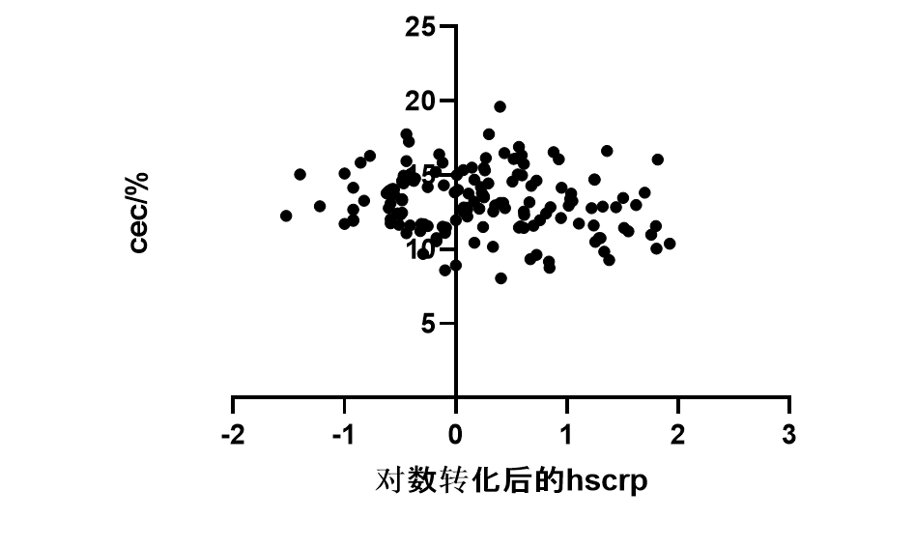
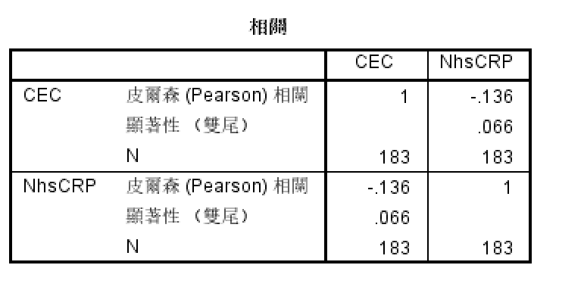
hscrp与胆固醇流出能力相关性分析
由于hscrp不是正态分布，将其进行对数转化后分析相关性
全部病人hscrp与CEC相关性分析

Slide 14
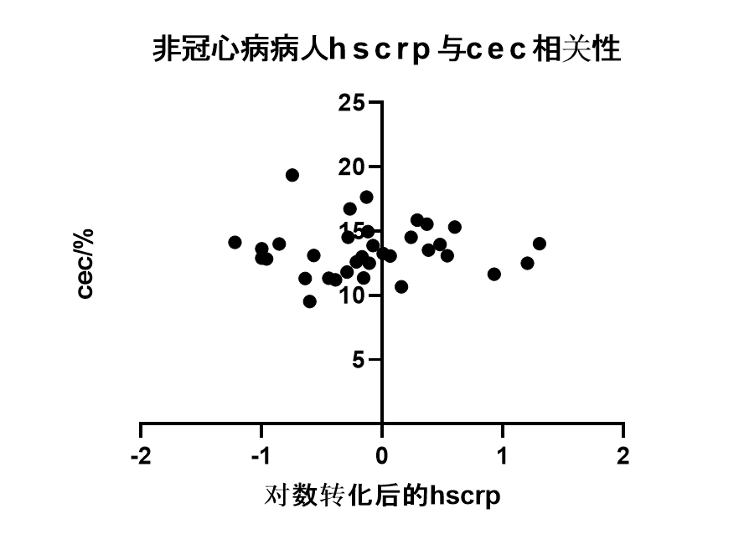
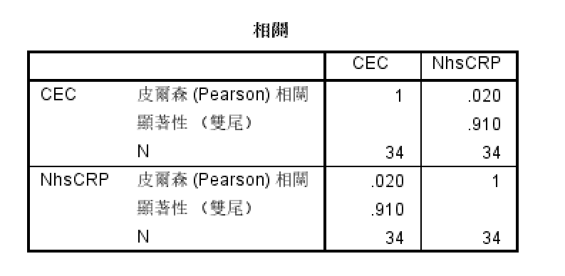
非冠心病病人hscrp与CEC相关性分析

Slide 15
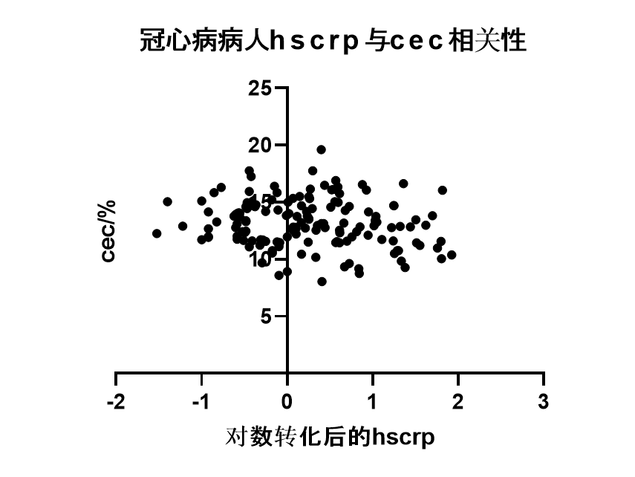
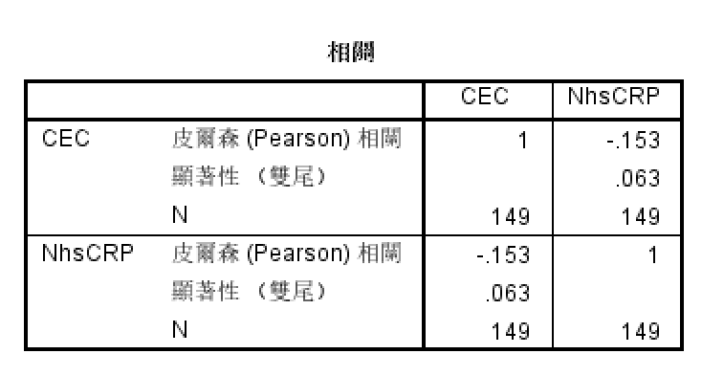
冠心病病人hscrp与CEC相关性分析

Slide 16
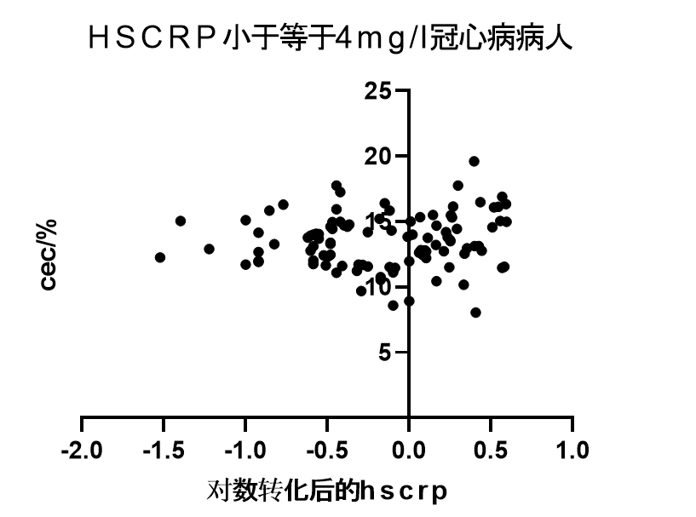
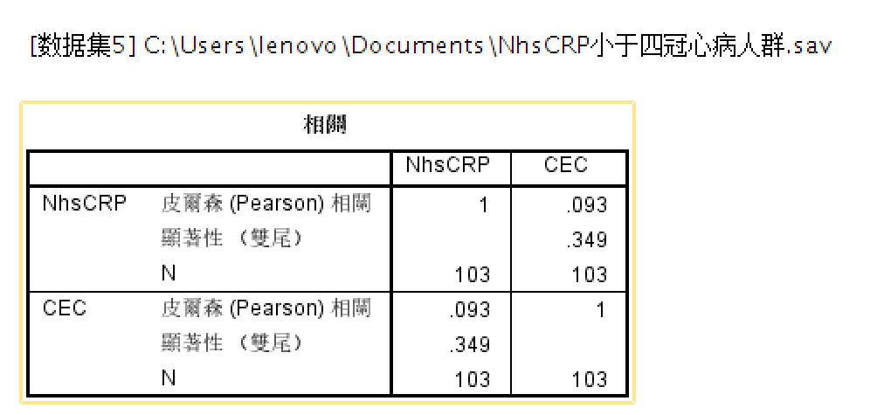

Slide 17
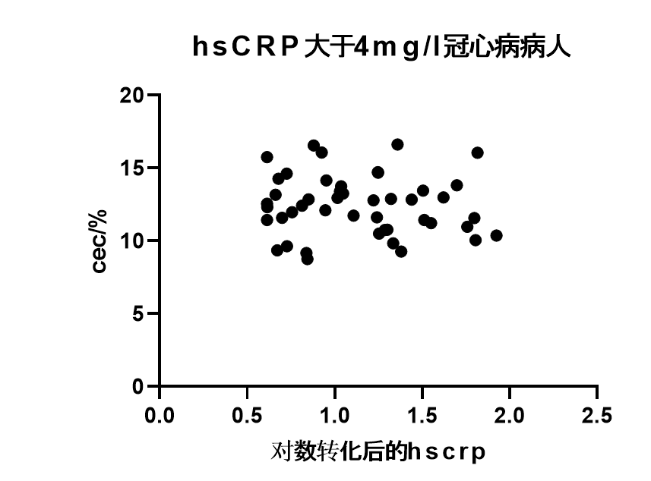
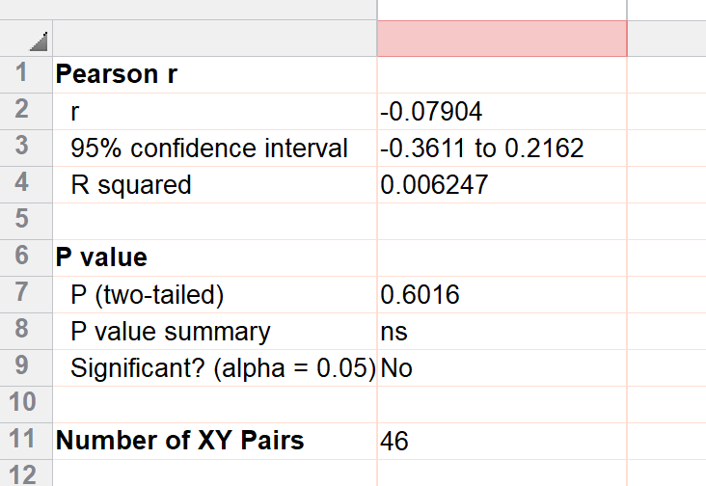

Slide 18
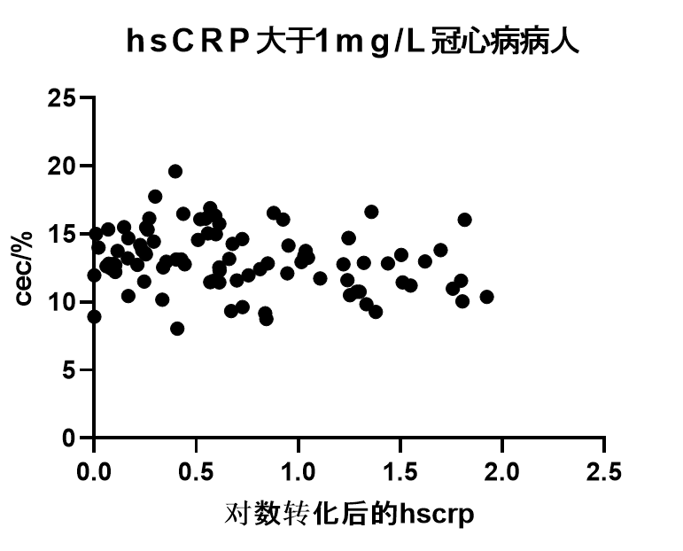
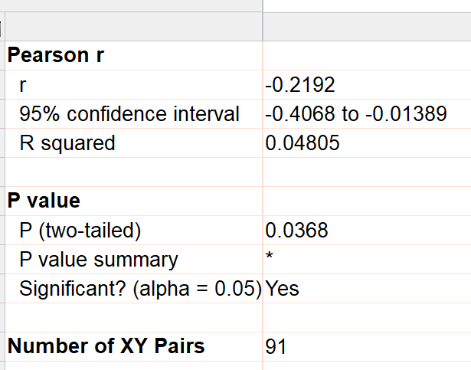
P<0.05
R²=0.04
R=-0.22
未在hscrp>4g/L，及在hscrp＜4g/L的冠心病病人中发现相关性，但在hscrp≥1g/L的冠心病人中发现hscrp与CEC的负相关关系，具有统计学意义

Slide 19
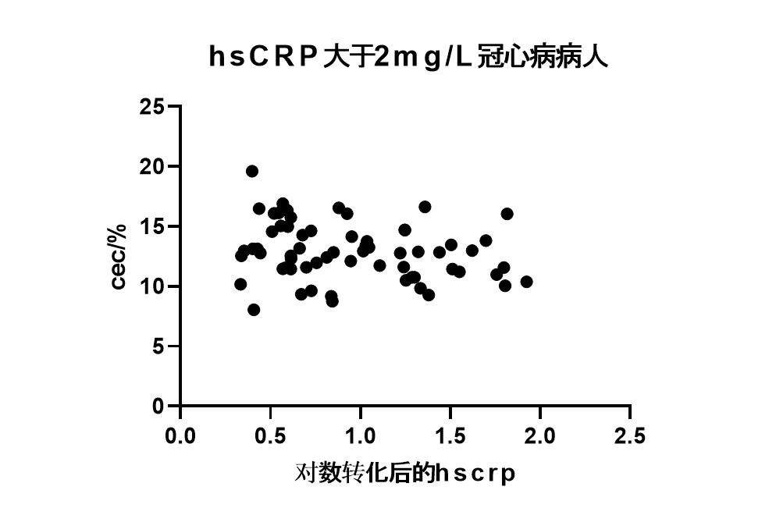
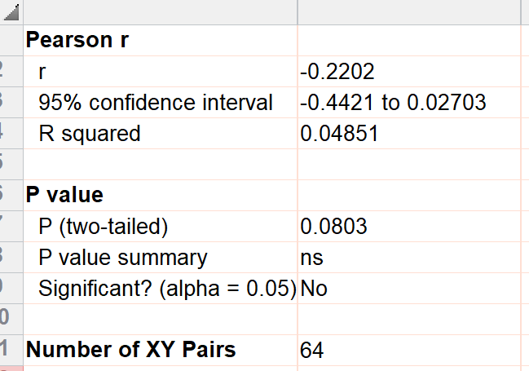

Slide 20
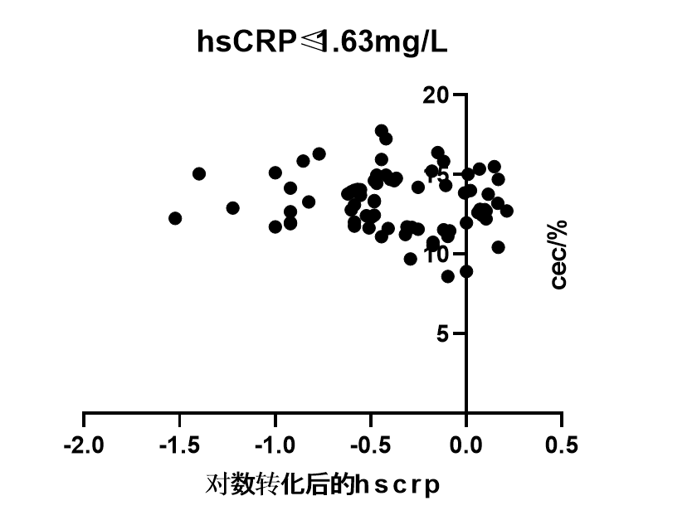
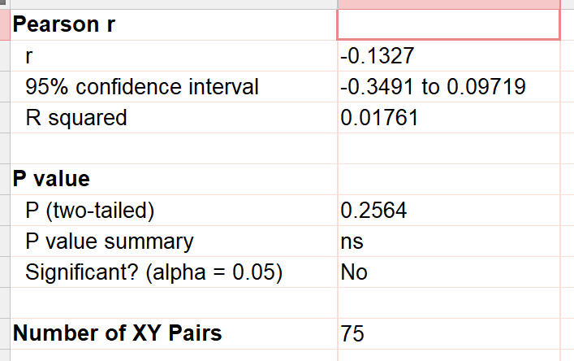
按冠心病患者hscrp中位数1.63mg/L 对hscrp和CEC进行相关性分析

Slide 21
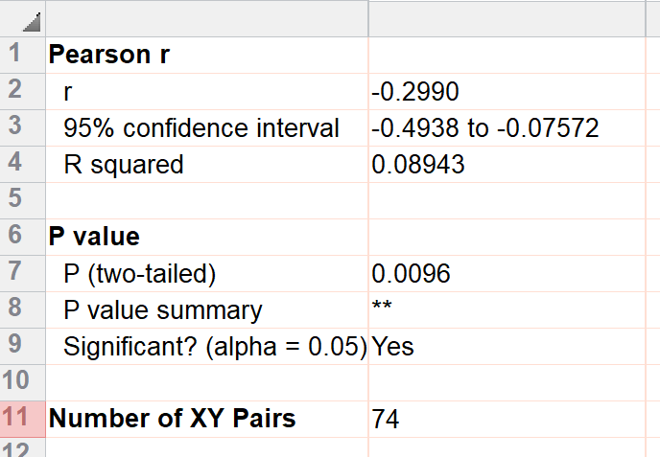
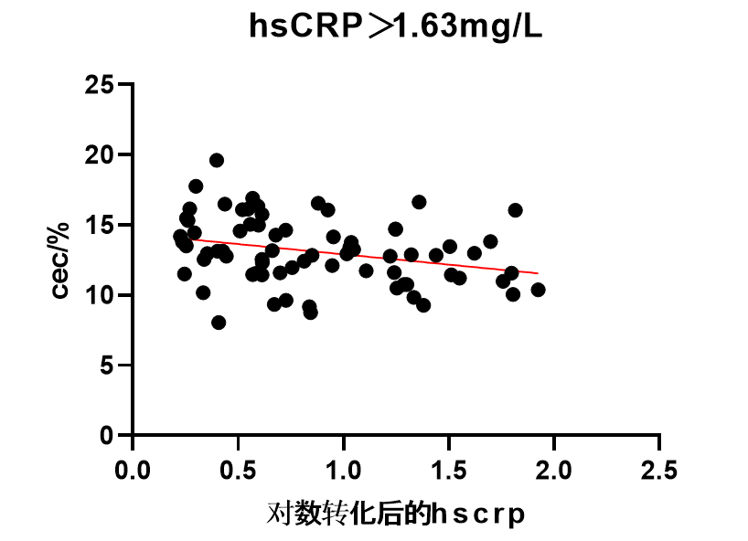
P<0.01
r=-0.30

Slide 22
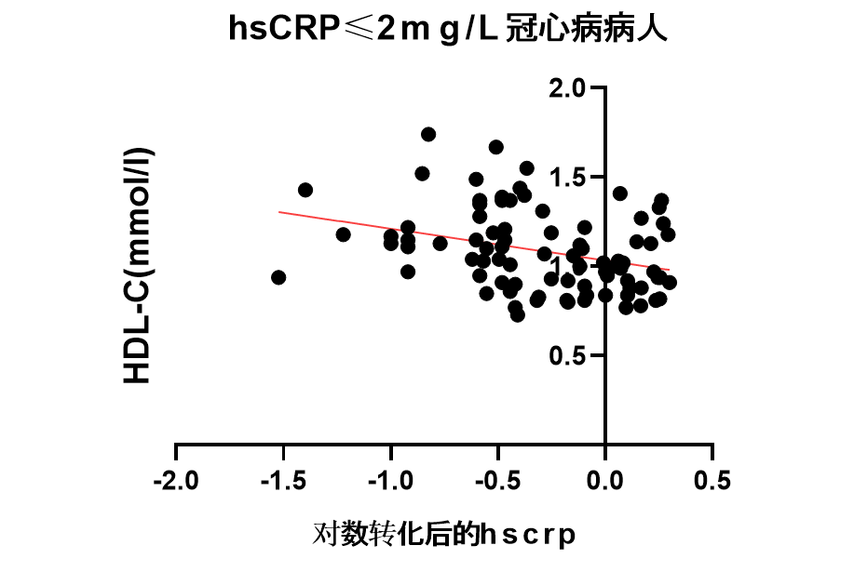
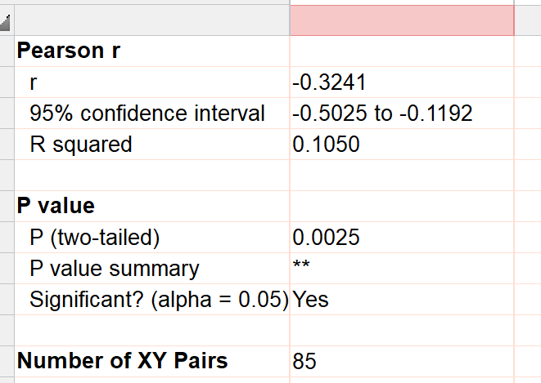
HDL-C与hscrp的相关性
P<0.01
r=-0.32
R²=0.11

Slide 23
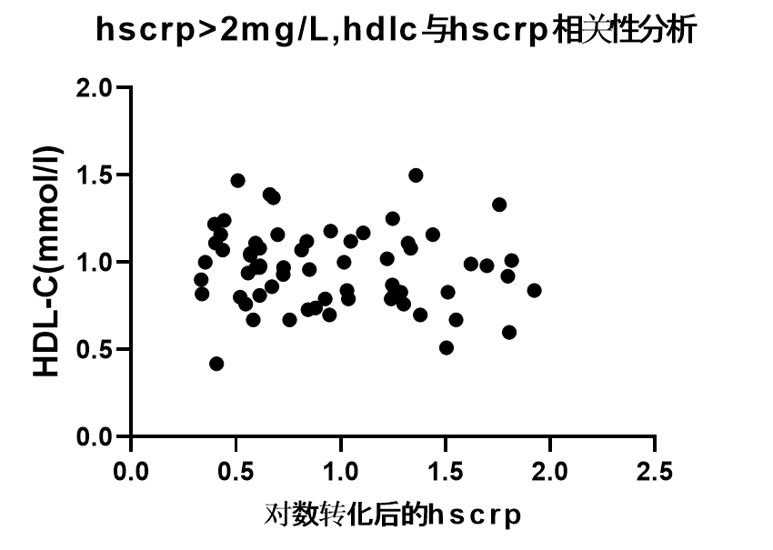
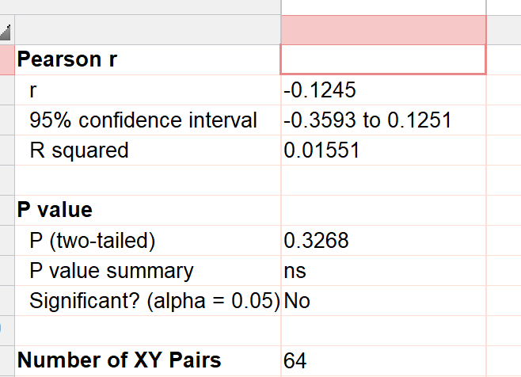

Slide 24
谢谢!

